Slide 1
מבוא לחישוב
שעור 8
מאי 17, 2020
13:00 – 17:00
אליזבט איצקוביץ, elizabeti@ariel.ac.il
מחלקה למדעי המחשב
אוניברסיטת אריאל בשומרון

Slide 2
מחרוזות - דוגמה
שאלה. יש לכתוב פונקציה שמקבלת מחרוזת s המכילה אותיות לטיניות קטנות בלבד.
הפונקציה מחזירה מחרוזת ששבה כל אות מופיעה פעם אחת בלבד וליד כל אות כתוב מספר פעמים שהאות מופיעה בקלט.
דוגמה: קלט: s = "abcdacbtbtbt".
פלט: "ans = "a2b4c2d1t3
הרעיון כאן להשתמש באות בתור אינדקס.
האלגוריתם:
יש להגדיר מערך בשם freq בגודל של מספר אותיות לטיניות קטנות: .size = ‘a’–‘z’+1
נחשב את המיקום של אות s.charAt(i) בתוך מערך freq: index = s.charAt(i)-'a‘ .
נקדם את כמות ההופעה של אות s.charAt(i) בתוך המערך: freq[index]++
במיקום freq[i] נשים מספר פעמים שאת i+’a’ נמצאת בקלט.
דוגמה: s = "aba”, s.charAt(0)=‘a’, המיקום במערך freq של ‘a’הוא 0, ו-freq[0] הופך ל-1.
s.charAt(1)=‘b’, המיקום במערך freq של ‘b’הוא 1, ו-freq[1] הופך ל-1.
s.charAt(2)=‘a’, המיקום במערך freq של ‘a’הוא 0, ו-freq[0] הופך ל-2.

Slide 3
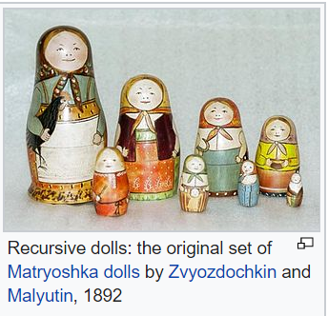
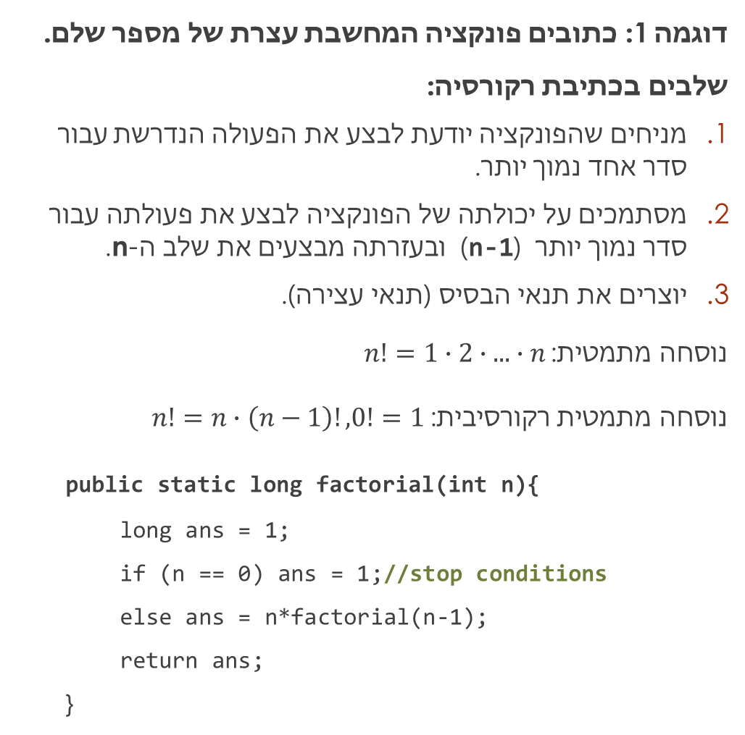
רקורסיה
דוגמה1 : כתובים פונקציה המחשבת עצרת של מספר שלם.
שלבים בכתיבת רקורסיה:
מניחים שהפונקציה יודעת לבצע את הפעולה הנדרשת עבור סדר אחד נמוך יותר.
מסתמכים על יכולתה של הפונקציה לבצע את פעולתה עבור סדר נמוך יותר (n-1) ובעזרתה מבצעים את שלב ה-n.
יוצרים את תנאי הבסיס (תנאי עצירה).
נוסחה מתמטית: $n!=1∙2∙. . . ∙n$
נוסחה מתמטית רקורסיבית: $n!=n∙\left(n−1\right)!, 0!=1$
public static long factorial(int n){
long ans = 1;
if (n == 0) ans = 1;//stop conditions
else ans = n*factorial(n-1);
return ans;
}
אלגוריתם רקורסיבי הוא אלגוריתם אשר על מנת לפתור בעיה מסוימת, מפעיל את עצמו על מקרים פשוטים יותר של הבעיה (ובמקרים רבים: על תתי בעיות). בדרך כלל יכלול האלגוריתם "תנאי עצירה", שיביא להפסקת הרקורסיה ברמה שבה הפתרון נתון מראש.
לכתוב רקורסיה "נותנת כוח" לשפה מעבר לכתיבת לולאות ומשפתי בקרה רגילים.
מבחינה טכנית, הרקורסיה ממומשת בדרך כלל על ידי פונקציה שקוראת לעצמה.

Slide 4
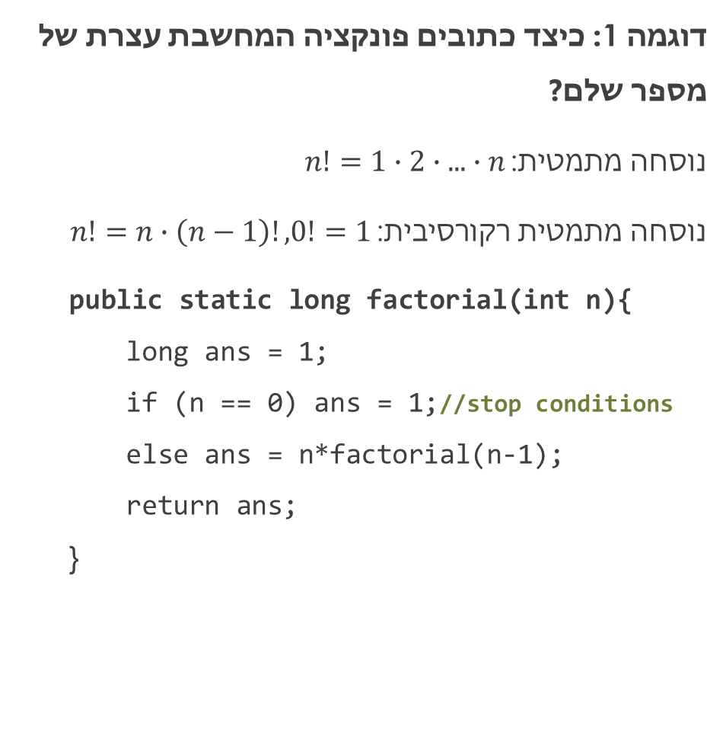
רקורסיה
דוגמה1 : כיצד כתובים פונקציה המחשבת עצרת של מספר שלם?
נוסחה מתמטית: $n!=1∙2∙. . . ∙n$
נוסחה מתמטית רקורסיבית: $n!=n∙\left(n−1\right)!, 0!=1$
public static long factorial(int n){
long ans = 1;
if (n == 0) ans = 1;//stop conditions
else ans = n*factorial(n-1);
return ans;
}
אלגוריתם רקורסיבי הוא אלגוריתם אשר על מנת לפתור בעיה מסוימת, מפעיל את עצמו על מקרים פשוטים יותר של הבעיה (ובמקרים רבים: על תתי בעיות). בדרך כלל יכלול האלגוריתם "תנאי עצירה", שיביא להפסקת הרקורסיה ברמה שבה הפתרון נתון מראש.
לכתוב רקורסיה "נותנת כוח" לשפה מעבר לכתיבת לולאות ומשפתי בקרה רגילים.
מבחינה טכנית, הרקורסיה ממומשת בדרך כלל על ידי פונקציה שקוראת לעצמה.
שלבים בכתיבת רקורסיה:
מניחים שהפונקציה יודעת לבצע את הפעולה הנדרשת עבור סדר אחד נמוך יותר.
מסתמכים על יכולתה של הפונקציה לבצע את פעולתה עבור סדר נמוך יותר (n-1) ובעזרתה מבצעים את שלב ה-n.
יוצרים את תנאי הבסיס (תנאי עצירה).

Slide 5
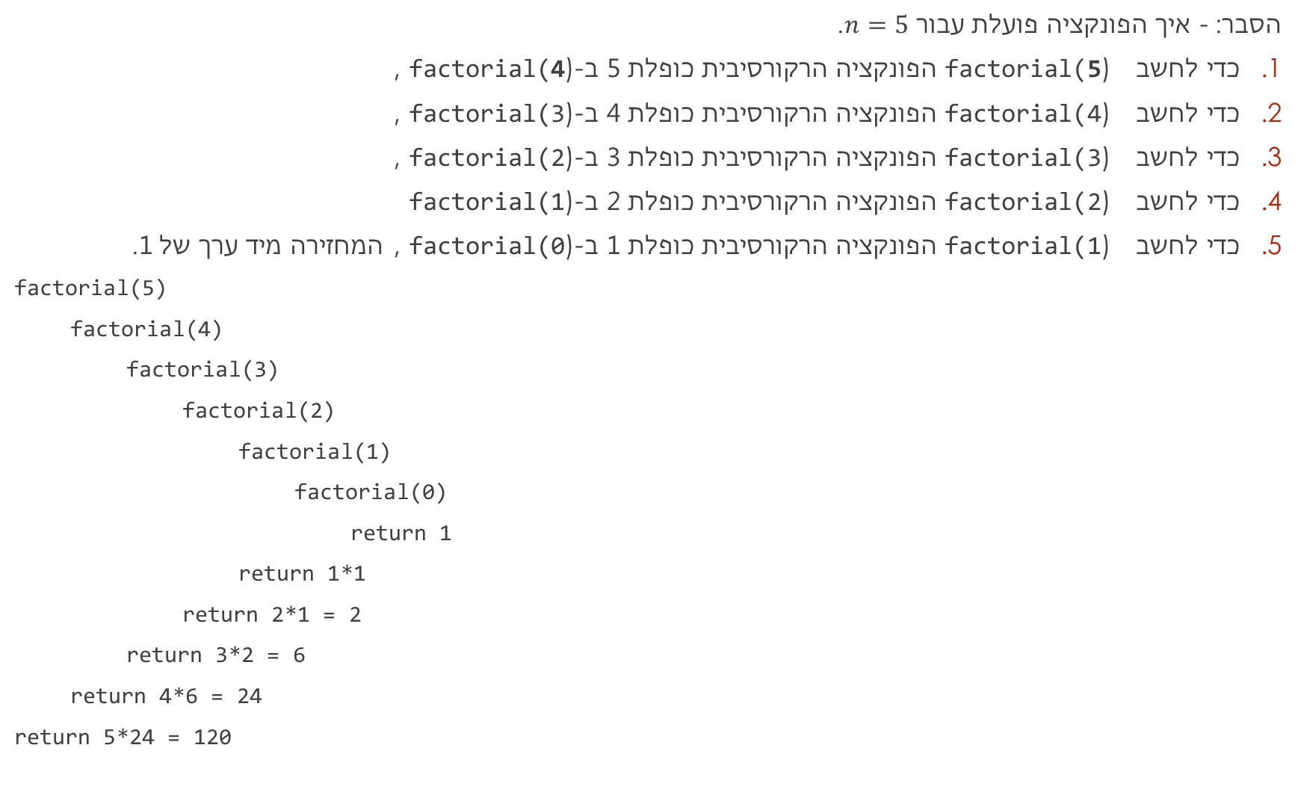
רקורסיה
הסבר: - איך הפונקציה פועלת עבור $n=5$.
כדי לחשב factorial(5) הפונקציה הרקורסיבית כופלת 5 ב- factorial(4),
כדי לחשב factorial(4) הפונקציה הרקורסיבית כופלת 4 ב- factorial(3),
כדי לחשב factorial(3) הפונקציה הרקורסיבית כופלת 3 ב- factorial(2),
כדי לחשב factorial(2) הפונקציה הרקורסיבית כופלת 2 ב- factorial(1)
כדי לחשב factorial(1) הפונקציה הרקורסיבית כופלת 1 ב- factorial(0), המחזירה מיד ערך של 1.
factorial(5)
factorial(4)
factorial(3)
factorial(2)
factorial(1)
factorial(0)
return 1
return 1*1
return 2*1 = 2
return 3*2 = 6
return 4*6 = 24
return 5*24 = 120

Slide 6
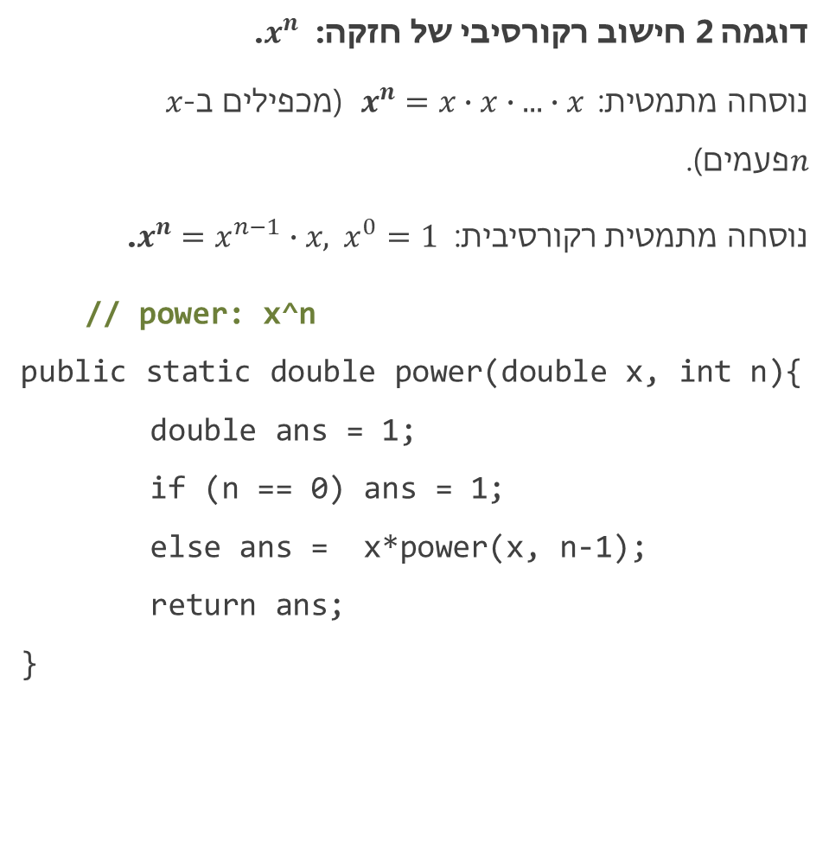
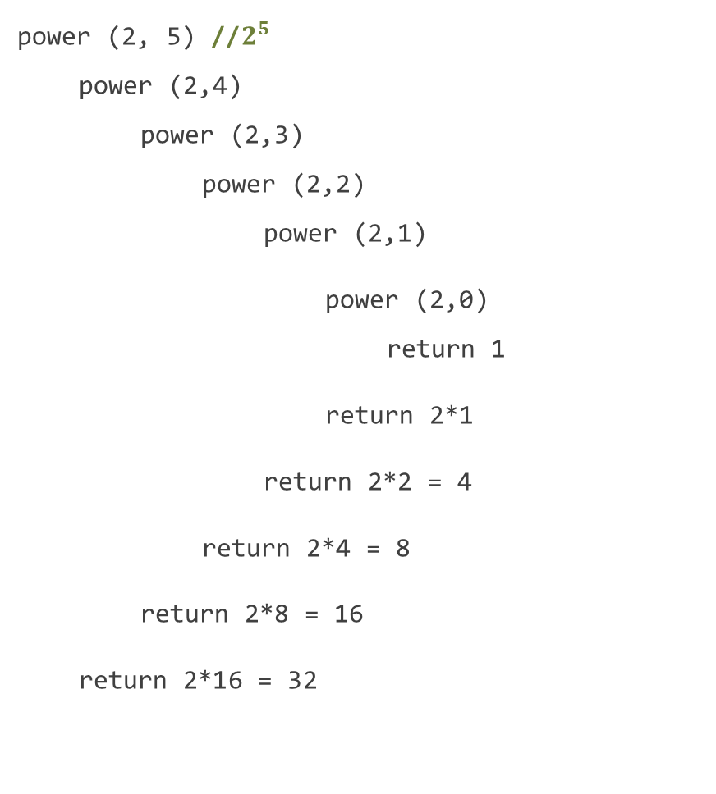
רקורסיה
power (2, 5) //$2^{5}$
power (2,4)
power (2,3)
power (2,2)
power (2,1)
power (2,0)
return 1
return 2*1
return 2*2 = 4
return 2*4 = 8
return 2*8 = 16
return 2*16 = 32
דוגמה 2 חישוב רקורסיבי של חזקה: $x^{n}$.
נוסחה מתמטית: $x^{n}=x∙x∙. . . ∙x$ (מכפילים ב- $x$ $n$פעמים).
נוסחה מתמטית רקורסיבית: $x^{n}=x^{n−1}∙x, x^{0}=1$.
// power: x^n
public static double power(double x, int n){
double ans = 1;
if (n == 0) ans = 1;
else ans = x*power(x, n-1);
return ans;
}

Slide 7
רקורסיה
חידה:
נסו להבין ללא הרצה מה עושה הפונקציה הבאה:
public static String mystery(String s){
int len = s.length();
if (len <= 1) return s;
String a = s.substring(0, len/2);
String b = s.substring(len/2, len);
String x = mystery(a);
String y = mystery(b);
return y + x;
}
ומהי התוצאה של ההרצה הבאה:
public static void main(String[] args) {
String s = mystery("abcde");
System.out.println(s);
System.out.println(mystery("123456789"));
}

Slide 8
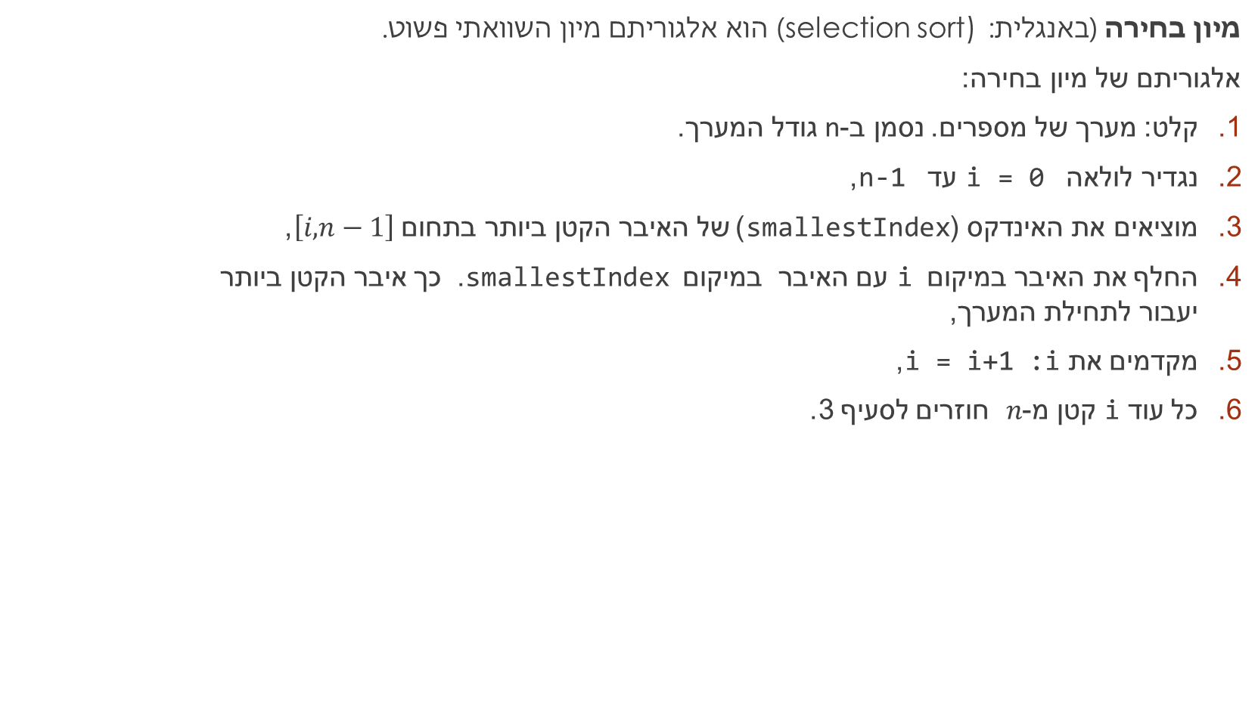
מיונים – מיון בחירה Selection Sort
מיון בחירה (באנגלית: selection sort) ) הוא אלגוריתם מיון השוואתי פשוט.
אלגוריתם של מיון בחירה:
קלט: מערך של מספרים. נסמן ב-n גודל המערך.
נגדיר לולאה i = 0 עד n-1 ,
מוציאים את האינדקס (smallestIndex) של האיבר הקטן ביותר בתחום $\left[i, n−1\right]$,
החלף את האיבר במיקום i עם האיבר במיקום .smallestIndex כך איבר הקטן ביותר
יעבור לתחילת המערך,
מקדמים את i = i+1 :i,
כל עוד i קטן מ- $n$ חוזרים לסעיף 3.

Slide 9
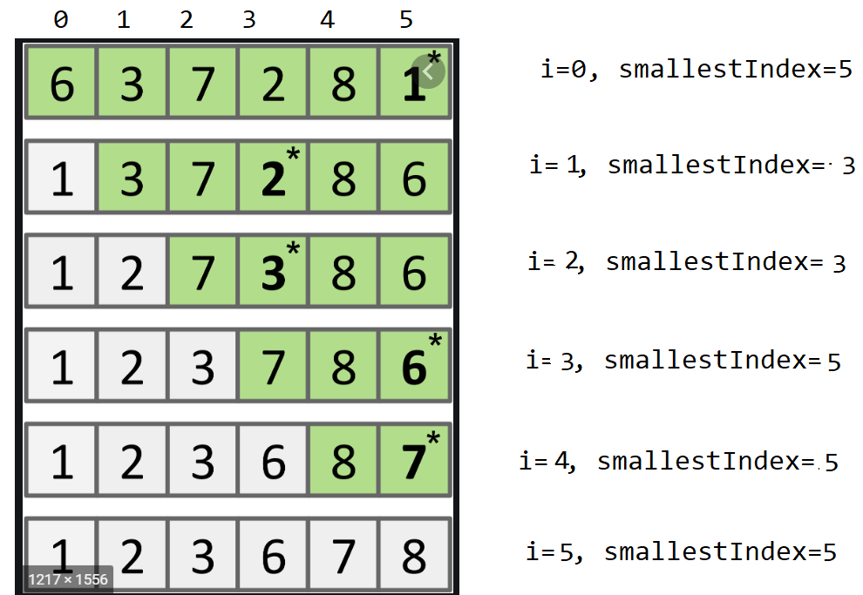
רקורסיה
דוגמה למיון בחירה

Slide 10
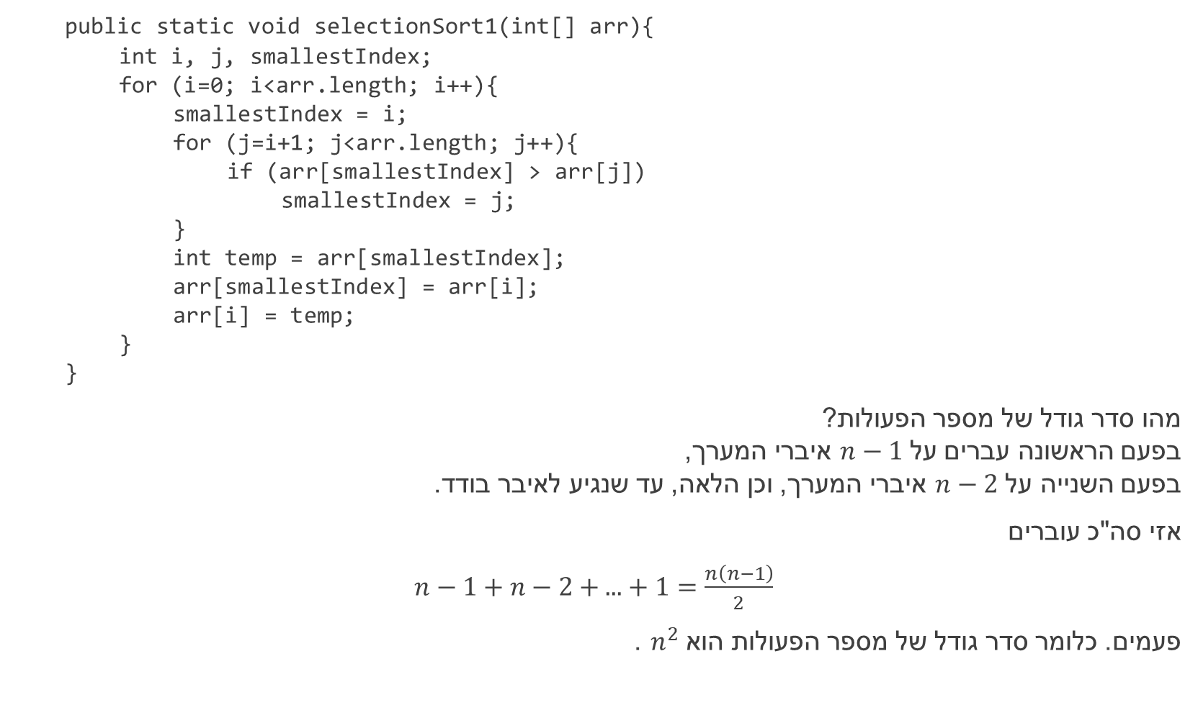
מיון בחירה פסדו-קוד
public static void selectionSort1(int[] arr){
int i, j, smallestIndex;
for (i=0; i<arr.length; i++){
smallestIndex = i;
for (j=i+1; j<arr.length; j++){
if (arr[smallestIndex] > arr[j])
smallestIndex = j;
}
int temp = arr[smallestIndex];
arr[smallestIndex] = arr[i];
arr[i] = temp;
}
}
מהו סדר גודל של מספר הפעולות?
בפעם הראשונה עברים על $n−1$ איברי המערך,
בפעם השנייה על $n−2$ איברי המערך, וכן הלאה, עד שנגיע לאיבר בודד.
אזי סה"כ עוברים
$n−1+n−2+. . . +1=\frac{n\left(n−1\right)}{2}$
פעמים. כלומר סדר גודל של מספר הפעולות הוא $n^{2}$ .

Slide 11
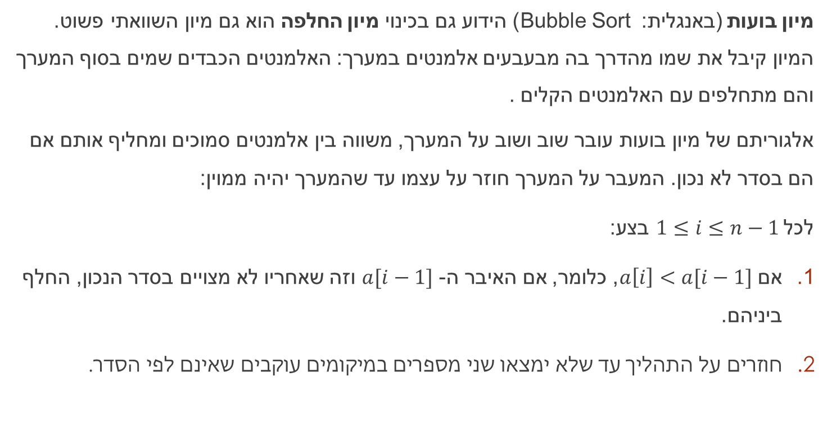
מיון בועות bubble sort
מיון בועות (באנגלית: Bubble Sort ) הידוע גם בכינוי מיון החלפה הוא גם מיון השוואתי פשוט.
המיון קיבל את שמו מהדרך בה מבעבעים אלמנטים במערך: האלמנטים הכבדים שמים בסוף המערך
והם מתחלפים עם האלמנטים הקלים .
אלגוריתם של מיון בועות עובר שוב ושוב על המערך, משווה בין אלמנטים סמוכים ומחליף אותם אם הם בסדר לא נכון. המעבר על המערך חוזר על עצמו עד שהמערך יהיה ממוין:
לכל $1≤i≤n−1$ בצע:
אם $a\left[i\right]<a[i−1]$, כלומר, אם האיבר ה- $a[i−1]$ וזה שאחריו לא מצויים בסדר הנכון, החלף ביניהם.
חוזרים על התהליך עד שלא ימצאו שני מספרים במיקומים עוקבים שאינם לפי הסדר.

Slide 12
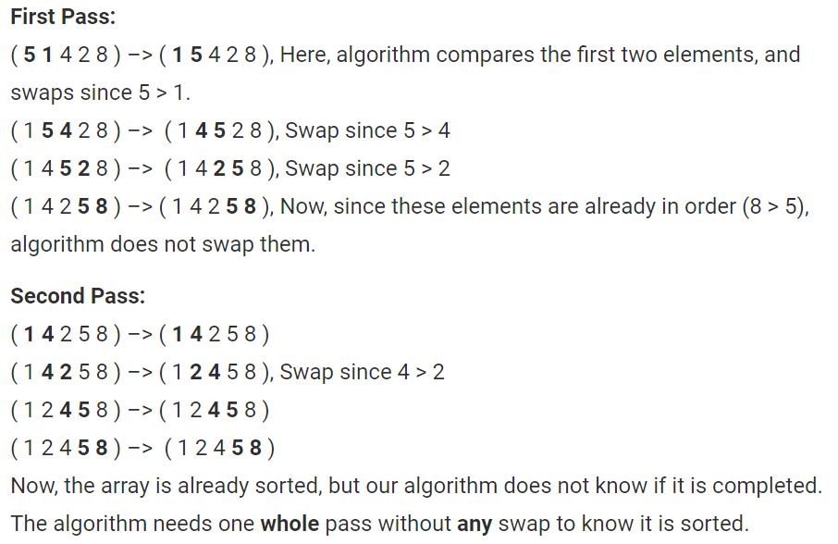
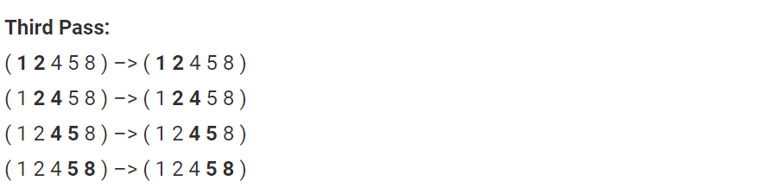
מיון בועות bubble sort
דוגמה:

Slide 13
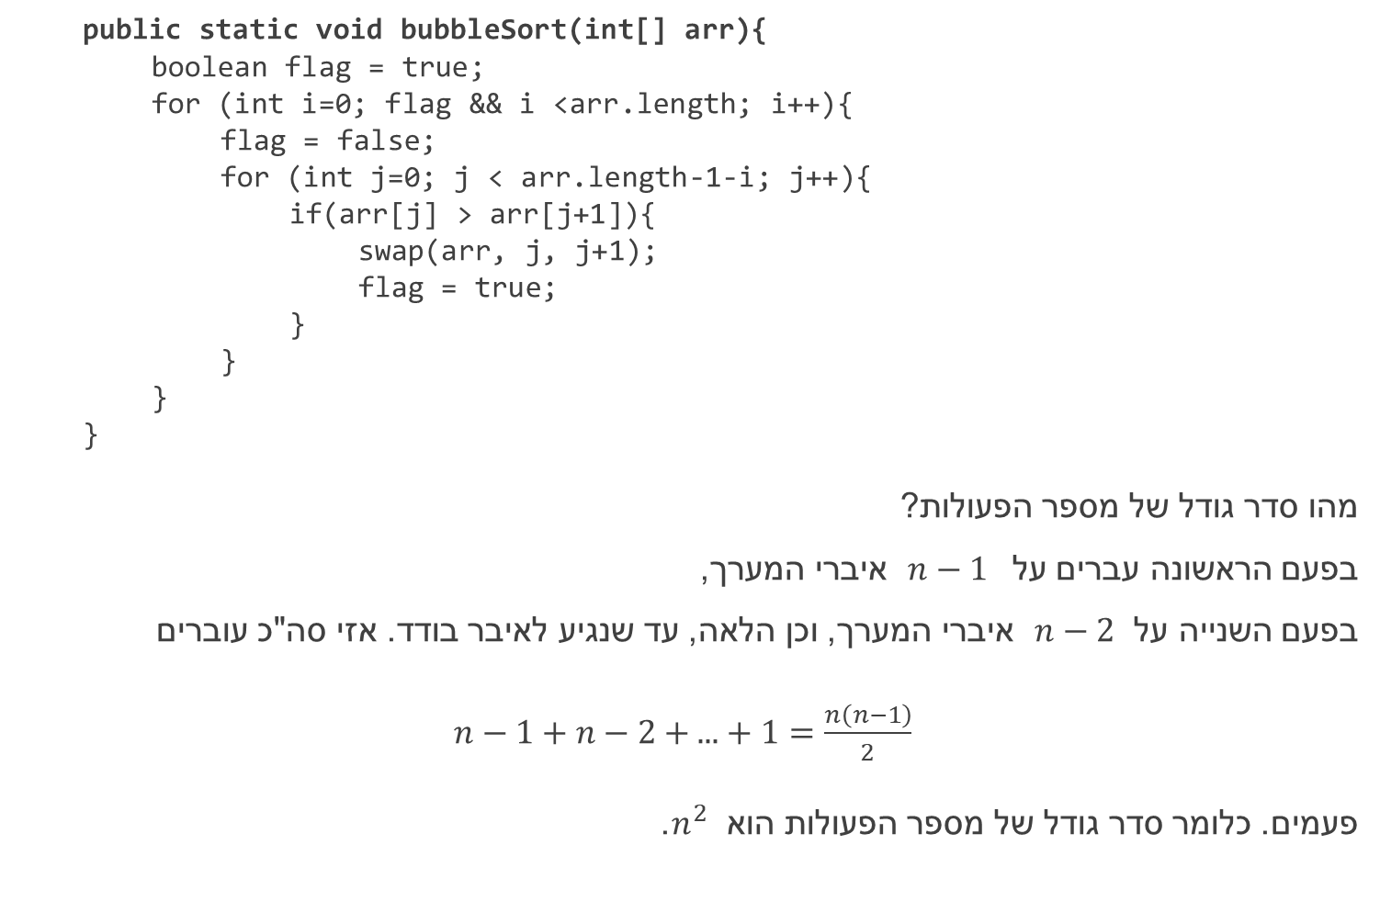
מיון בועות bubble sort
public static void bubbleSort(int[] arr){
boolean flag = true;
for (int i=0; flag && i <arr.length; i++){
flag = false;
for (int j=0; j < arr.length-1-i; j++){
if(arr[j] > arr[j+1]){
swap(arr, j, j+1);
flag = true;
}
}
}
}
מהו סדר גודל של מספר הפעולות?
בפעם הראשונה עברים על $n−1$ איברי המערך,
בפעם השנייה על $n−2$ איברי המערך, וכן הלאה, עד שנגיע לאיבר בודד. אזי סה"כ עוברים
$n−1+n−2+. . . +1=\frac{n\left(n−1\right)}{2}$
פעמים. כלומר סדר גודל של מספר הפעולות הוא $n^{2}$ .

Slide 14
מיון – בדיקה האם מערך ממוין
כדי לבדוק האם מערך ממוין עברים על כל איברי המערך ומשווים בין איברים סמוכים.
אם לפחות זוג אחד נמצא בסדר הלא נכון, המערך אינו ממוין
כאשר כל הסמוכים נמצאים בסדר נכון – המערך ממוין.
public static boolean isSorted(int[] arr){
boolean ans = true;
for (int i = 0; ans && i < arr.length-1; i++) {
if (arr[i] > arr[i+1]) ans = false;
}
return ans;
}

Slide 15
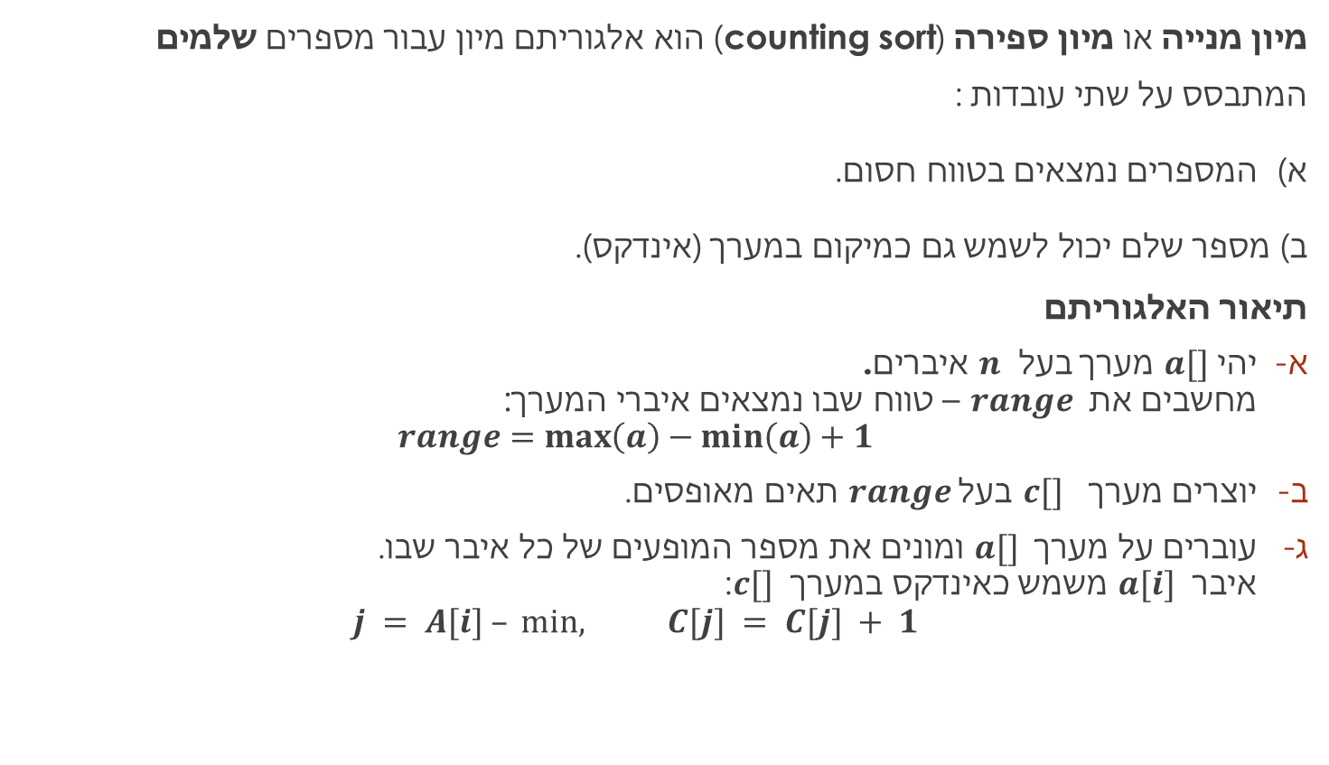
מיון מנייה – Counting Sort
מיון מנייה או מיון ספירה (counting sort) הוא אלגוריתם מיון עבור מספרים שלמים
המתבסס על שתי עובדות :
א) המספרים נמצאים בטווח חסום.
ב) מספר שלם יכול לשמש גם כמיקום במערך (אינדקס).
תיאור האלגוריתם
יהי $a[]$ מערך בעל $n$ איברים.
מחשבים את $range$ – טווח שבו נמצאים איברי המערך:
$range=\max\left(a\right)−\min\left(a\right)+1$
יוצרים מערך $c[]$ בעל $range$ תאים מאופסים.
עוברים על מערך $a[]$ ומונים את מספר המופעים של כל איבר שבו.
איבר $a[i]$ משמש כאינדקס במערך $c[]$ :
$j = A[i] – min, C[j] = C[j] + 1$

Slide 16


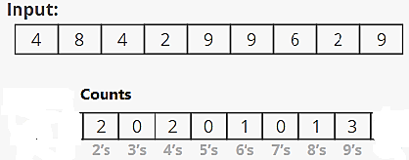
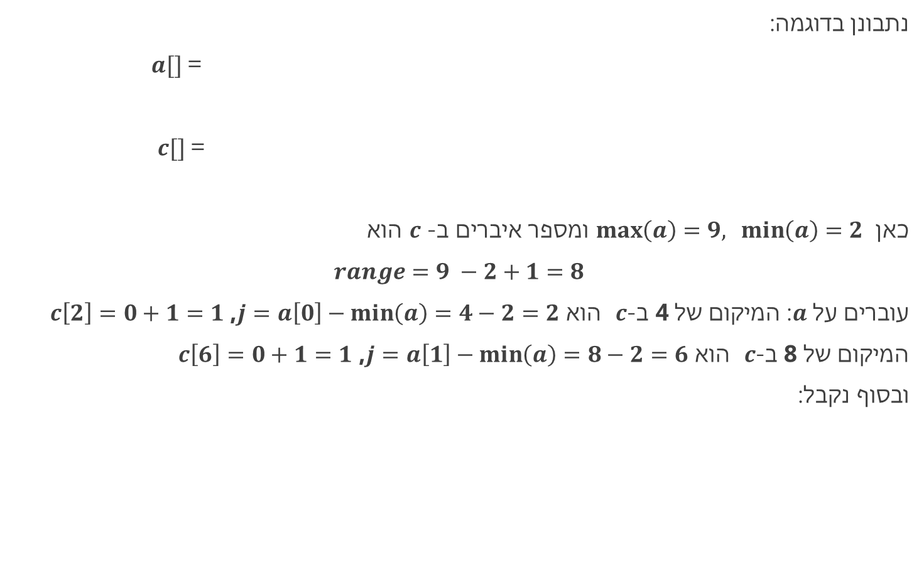
מיון מנייה – Counting Sort
נתבונן בדוגמה:
$a[]$=
$c[]$=
כאן $\max\left(a\right)=9, \min\left(a\right)=2$ ומספר איברים ב- $c$ הוא
$range=9 −2+1=8$
עוברים על $a$: המיקום של 4 ב- $c$ הוא $j=a\left[0\right]−\min\left(a\right)=4−2=2$, $c\left[2\right]=0+1=1$
המיקום של 8 ב- $c$ הוא $j=a\left[1\right]−\min\left(a\right)=8−2=6$, $c\left[6\right]=0+1=1$
ובסוף נקבל:

Slide 17
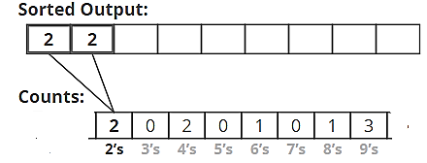
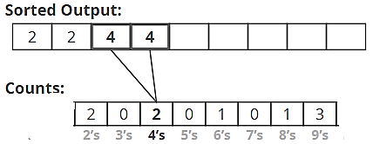
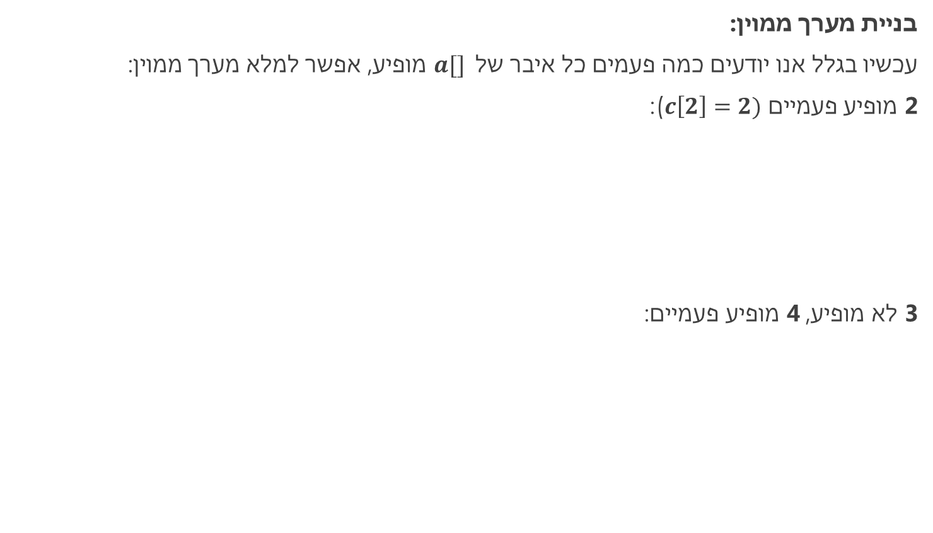
מיון מנייה – Counting Sort
בניית מערך ממוין:
עכשיו בגלל אנו יודעים כמה פעמים כל איבר של $a[]$ מופיע, אפשר למלא מערך ממוין:
2 מופיע פעמיים ($c\left[2\right]=2)$:
3 לא מופיע, 4 מופיע פעמיים:

Slide 18
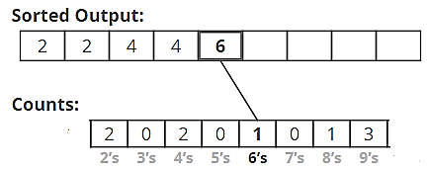
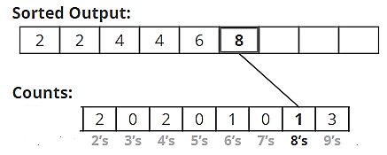
מיון מנייה – Counting Sort
5 לא מופיע, 6 מופיע פעם אחת:
7 לא מופיע, 8 מופיע פעם אחת:

Slide 19
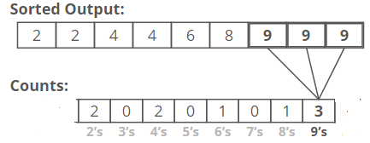

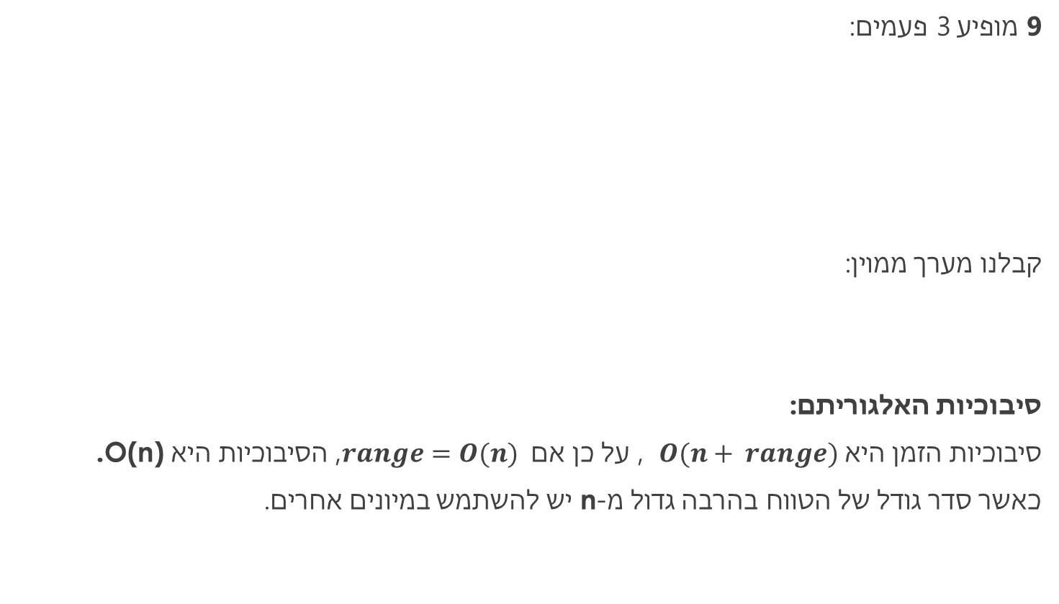
מיון מנייה – Counting Sort
9 מופיע 3 פעמים:
קבלנו מערך ממוין:
סיבוכיות האלגוריתם:
סיבוכיות הזמן היא $O(n+ range)$ , על כן אם $range=O(n)$, הסיבוכיות היא O(n).
כאשר סדר גודל של הטווח בהרבה גדול מ-n יש להשתמש במיונים אחרים.

Slide 20

את השאלות יש לשאול בפורום הקורס
(מידע אישי – מודל)

